Slide 1


טיול לנחל יגור

Slide 2
למי זה מתאים?
גיל חטיבה

Slide 3
אופי הטיול
מספר ימים:1
מספר ק"מ: 6
דרגת קושי : בנוני
מסלול מעגלי
למעוניינים להתחיל בכרמל למעלה ניתן לישון בחניוני הר בכרמל בסמוך לעוספיה.

Slide 4
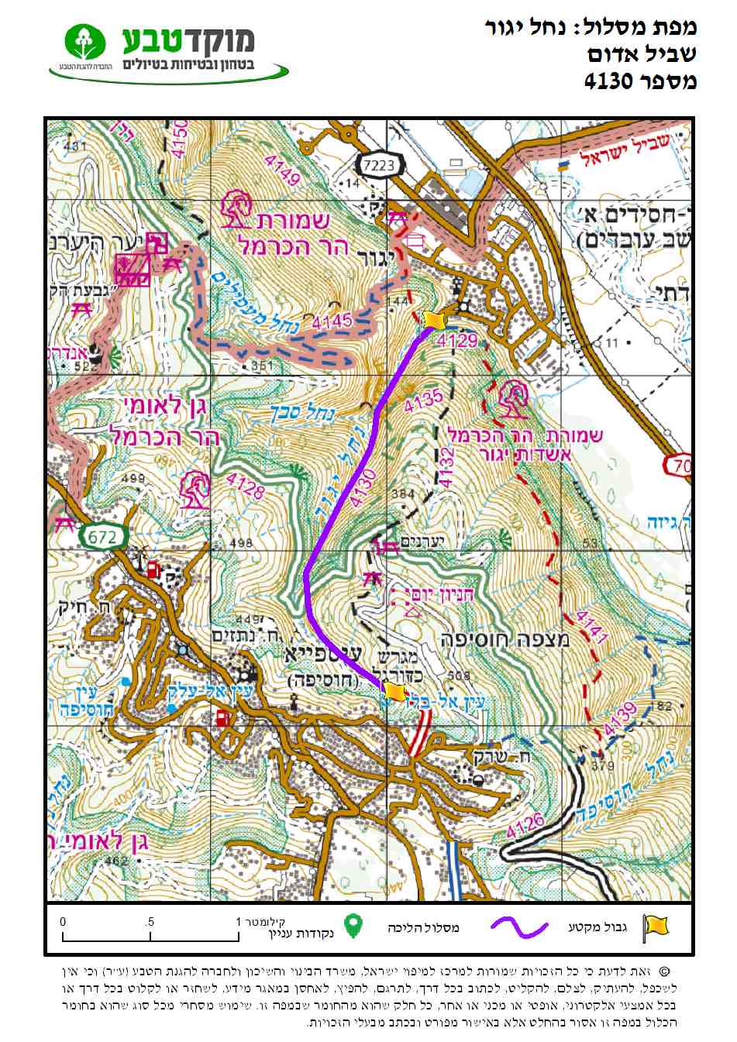
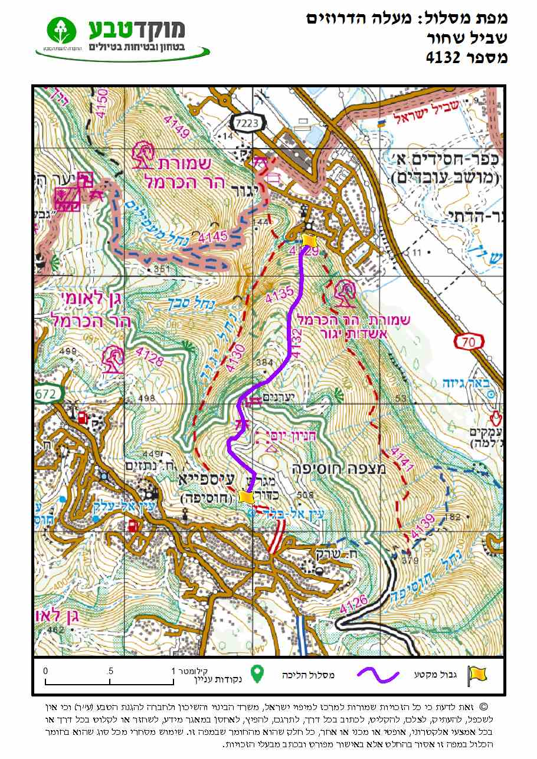
מסלולים ונקודות עניין
נק' עניין
עוספיה- דרוזים בכרמל
נחל יגור- סולמות ואתגר
יגור- הברחת המעפילים
מצדה בכרמל.
חורש ים תיכוני

Slide 5
צוות הטיול והכנות
מה התפקיד של הרכז הימצאות בנק' עם קליטה וקישור למכשירי קשר
מה תפקיד הגרעינר/ש"ש: הובלת הקבוצות
מה תפקיד המד"ב: הובלת המסלול
הכנת מדריכים:
איך מתבצעת?

Slide 6
עלויות והרשמה
פירוט | טיול עד 100 משתתפים | טיול עד 300 משתתפים
עלות לחניך
דמי ביטול

Slide 7
מה עושים מכאן?
שלב א' - להבין מי קהל היעד וצפי משתתפים
שלב ב' – לסדר את ה"עץ הארגוני של הטיול" בהתאם לצפי משתתפים
שלב ג' – לקבוע תאריך ולפתוח הרשמה

